Slide 1



千葉県東金市 児童発達支援 事業所調査
全11事業所・6運営法人（千葉県 指定事業所一覧にもとづく確定版）
2026年8月28日（金）

Slide 2
I． 対象事業所一覧
■ 東金市内の児童発達支援事業所 全11事業所・6運営法人
No. | 事業所名 | 運営法人 | 所在地（東金市） | TEL ／ 定員 | HP（リンク）
① | 東金市簡易マザーズホーム | 東金市（指定管理：市社会福祉協議会） | 田間三丁目9番地1 ふれあいセンター2F | 0475-54-1197／15名 | togane-shakyo.jp
② | 子ども支援センター まあちる | NPO法人 ちば地域生活支援舎 | 東岩崎2-10 えびすビル103 | 0475-71-3657／10名 | chibasha.com
② | 子ども支援センター ぽけっと | NPO法人 ちば地域生活支援舎 | 東上宿6番地2 | 0475-50-1081／10名 | chibasha.com
③ | こどもプラス東金教室 | 株式会社ベストグロウ | 東新宿18-1 酒造ビル105号 | 0475-77-8577／10名 | kp-tougane.com
③ | こどもプラス第2東金教室 | 株式会社ベストグロウ | 田間1-6-4 | 0475-86-6650／10名 | kp-daini-tougane.com
④ | 基本塾優遊 日吉台 | NPO法人 基本塾 | 日吉台2-26-3 | 0475-52-6414／10名 | kihonjuku-yuuyuu.com
④ | 基本塾優遊 西が丘 | NPO法人 基本塾 | 日吉台5-15-2 | 0475-51-6845／10名 | kihonjuku-yuuyuu.com
④ | 基本塾優遊 八坂西 | NPO法人 基本塾 | 八坂台4-2-4 | 0475-51-6631／10名 | kihonjuku-yuuyuu.com
⑤ | エスポワール | コーエキ合同会社 | 田間2-56-10 | 0475-86-7988／10名 | futaba-oami.com
⑤ | エスポワール第2 | コーエキ合同会社 | 道庭987-63 | 0475-55-6678／10名 | futaba-oami.com
⑥ | 果実の木求名 | 株式会社清宝 | 求名465-14 | 080-3479-0543／未登録 | houkagodei.com
典拠：千葉県「障害福祉サービス等情報公表システム」指定事業所一覧。法人名・所在地・TEL・定員はすべて同データの公表値。果実の木求名は提供時間・定員が同データに未登録。詳細頁（Ⅱ）は運営法人ごとに1枚へ集約（②〜⑤は複数拠点）。「HP」欄はクリックで該当ページを開きます。プログラム内容など同データにない項目は各事業所公式サイト等の公開情報による。
Copyright Funai Soken Group. All rights reserved.

Slide 3
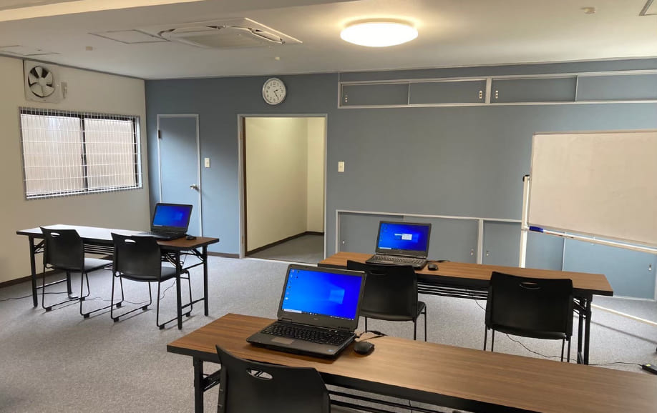
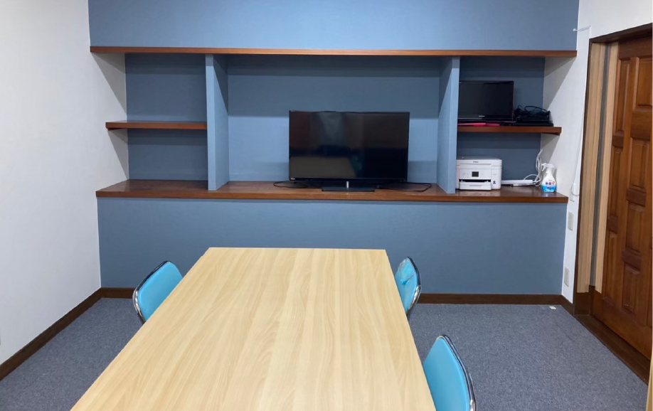
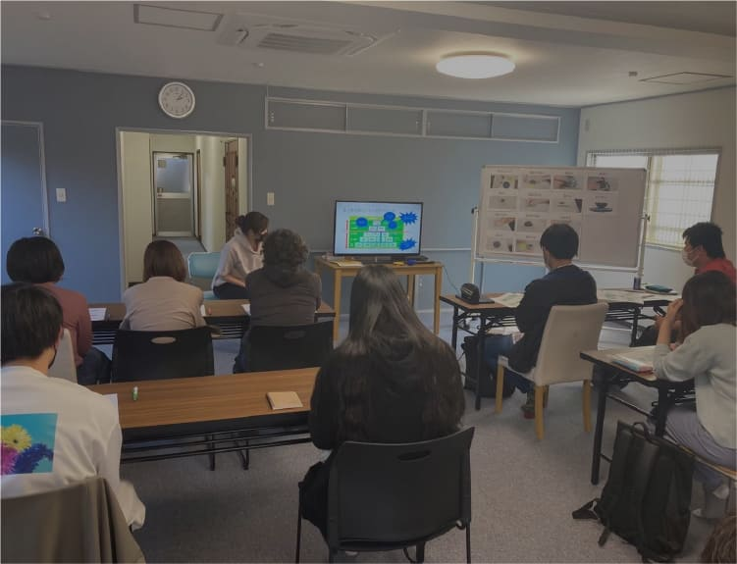
II． 事業所別 詳細
① 東金市簡易マザーズホーム
東金市
東金市簡易マザーズホーム（設置：東金市／指定管理者：社会福祉法人 東金市社会福祉協議会）
［ 写真挿入エリア ］
（東金市社会福祉協議会 togane-shakyo.jp／東金市公式サイト掲載の施設写真を挿入）
▶対象：市内在住の心身に障がいのある就学前児童 ※保護者と共に通所できる方（伝染性疾病のない方）が原則
▶所在地：千葉県東金市田間三丁目9番地1 東金市ふれあいセンター（保健福祉センター）2階
▶TEL／FAX／HP：0475-54-1197 ／ 0475-52-8227 ／ togane-shakyo.jp/mothershome.html
▶提供時間：平日 9:30〜14:00 ※土曜・日曜・祝日の開所なし
▶定休日：土曜・日曜・祝日、年末年始
▶定員／事業所番号：15名（市内最大。民間10事業所はいずれも10名） ／ 1250800016
▶療育プログラムの特徴：生活を支援することで児童の発達を援助することを目的とする。
・運動、おもちゃ・ゲームなどのあそびを用いたグループ活動が支援の中心。
・利用には社会福祉課 障がいサービス係（0475-50-1232）への支給申請と面接調査が必要。
▶出典：千葉県 障害福祉サービス等情報公表システム／東金市公式サイト／東金市社会福祉協議会
▶要確認事項：現在の空き状況、送迎の有無、保護者同伴の運用実態、放課後等デイサービスの対象学年
注目ポイント
市内で唯一の公立（市設置・社協運営）児童発達支援。乳幼児健診からつながる“入口”機能を担う。
定員15名は市内最大だが、平日9:30〜14:00・土日祝休と稼働枠が最も狭く、実質的な受け入れ量は限られる。
保護者同伴通所が原則で、母子分離で預かる民間事業所とは役割が構造的に異なる。
短時間型ゆえ、就労世帯のニーズは長時間型の民間（ちば地域生活支援舎 8:30〜18:00 等）へ流れる構造。
Copyright Funai Soken Group. All rights reserved.

Slide 4
II． 事業所別 詳細
② 子ども支援センター まあちる ／ ぽけっと
東金市
子ども支援センター まあちる・ぽけっと（運営：特定非営利活動法人 ちば地域生活支援舎）
［ 写真挿入エリア ］
（公式サイト chibasha.com 掲載の教室・活動写真を挿入）
▶対象：通所受給者証をお持ちの児童 ※まあちるは主に2〜12歳、ぽけっとは主に6〜18歳が在籍
▶所在地：【まあちる】東岩崎2-10 えびすビル103 【ぽけっと】東上宿6番地2 ※法人本部：東金市東金425-2
▶TEL／HP：【まあちる】0475-71-3657 【ぽけっと】0475-50-1081 ／ chibasha.com
▶提供時間：【まあちる】平日・土・祝 8:30〜17:30 【ぽけっと】平日・土・祝 8:30〜18:00 ※上記以外は応相談
▶定休日：【まあちる】日曜・月曜 【ぽけっと】日曜
▶定員／事業所番号：各10名（計20名） ／ 1250800040（まあちる）・1250800024（ぽけっと）
▶療育プログラムの特徴：「生きる力」を育むことを掲げ、児童発達支援と放課後等デイサービスを提供。
・児発＝日常生活の基本動作や知識技術の習得支援、幼稚園等への入園・小学校入学に向けた集団生活への適応訓練。
・2拠点で年齢帯を分担（まあちる＝未就学〜小学生、ぽけっと＝就学児〜高校生）。事業所内見学を随時受付。
▶出典：千葉県 障害福祉サービス等情報公表システム／公式サイト chibasha.com
▶要確認事項：各拠点の空き状況、送迎の有無、児発と放デイの時間帯区分、法人本部（東金425-2）の他事業
注目ポイント
市内で最も長い開所時間（8:30〜18:00／17:30）。土曜・祝日も開所し、就労世帯の受け皿として最も強い。
2拠点で年齢帯を分ける“年齢分離型”。未就学はまあちる、就学児はぽけっとが担う設計。
定員は2拠点計20名で、法人単位では基本塾（30名）に次ぐ市内2位の供給量。
集約サイトへの掲載が薄く、公式サイト以外からは見つけにくい。認知獲得が競合上の課題。
Copyright Funai Soken Group. All rights reserved.

Slide 5
II． 事業所別 詳細
③ こどもプラス 東金教室 ／ 第2東金教室
東金市
こどもプラス東金教室・第2東金教室（運営：株式会社ベストグロウ）
［ 写真挿入エリア ］
（公式HP kp-tougane.com／kp-daini-tougane.com 掲載の教室・運動あそびの写真を挿入）
▶対象：未就学児（児童発達支援） ※いずれも放課後等デイサービスを併設
▶所在地：【東金教室】東新宿18-1 酒造ビル105号（東金駅 徒歩約9分） 【第2東金教室】田間1-6-4（徒歩約10分）
▶TEL／HP：【東金】0475-77-8577 【第2】0475-86-6650 ／ kp-tougane.com・kp-daini-tougane.com
▶提供時間：平日 9:00〜13:00 ／ 土曜・祝日 9:00〜14:00（2拠点共通）
▶定休日：日曜日
▶定員／事業所番号：各10名（計20名） ／ 1250800057（東金）・1250800172（第2東金）
▶療育プログラムの特徴：運動療育を主軸に、学習・あそびを取り入れた総合的な療育を提供。
・「柳沢運動プログラム」を導入。運動あそびが大脳活動の発達を促すという理論に基づくカリキュラム。
・法人は千葉県内に児発・放デイ・相談支援あわせて10事業所を展開（本社：東金市道庭925-1）。送迎あり。
▶出典：千葉県 障害福祉サービス等情報公表システム／公式HP kp-tougane.com・kp-daini-tougane.com
▶要確認事項：児発と放デイの時間帯区分、送迎範囲、両拠点の現在の空き状況
注目ポイント
「運動療育（柳沢運動プログラム）」という市内で最も明確なプログラム軸を持ち、Webでの情報発信量も最大級。
児発の提供時間は平日9:00〜13:00と午前中心。午後は放課後等デイサービスに充てる時間割とみられる。
東金駅圏に2拠点を置き、同一法人の相談支援事業所と連携。相談から通所まで法人内で完結する導線を構築。
市内で最も認知度・集客力が高いと推察され、実質的なベンチマーク先となる事業者。
Copyright Funai Soken Group. All rights reserved.

Slide 6
II． 事業所別 詳細
④ 基本塾優遊 日吉台 ／ 西が丘 ／ 八坂西
東金市
基本塾優遊 日吉台・西が丘・八坂西（運営：特定非営利活動法人 基本塾）
［ 写真挿入エリア ］
（公式HP kihonjuku-yuuyuu.com 掲載の各拠点の教室・園庭・活動写真を挿入）
▶対象：未就学児（児童発達支援） ※いずれも放課後等デイサービスを併設
▶所在地：【日吉台】日吉台2-26-3 【西が丘】日吉台5-15-2 【八坂西】八坂台4-2-4 ※法人本部：日吉台2-26-3
▶TEL／HP：【日吉台】0475-52-6414 【西が丘】0475-51-6845 【八坂西】0475-51-6631 ／ kihonjuku-yuuyuu.com
▶提供時間：平日・土曜 10:00〜18:00（3拠点共通） ※市内で最も遅くまで開所
▶定休日：日曜・祝日・年末年始
▶定員／事業所番号：各10名（計30名） ／ 1250800115・1250800180・1250800156
▶療育プログラムの特徴：個々のニーズに応じた個別支援プログラムと「10の活動」を全拠点共通の基本形とする。
・日吉台＝園庭あり。リトミック・体操・英語教育。小学校校長／幼稚園園長経験者、特別支援教育士、心理検査士、言語聴覚士が在籍。
・日吉台エリアに2拠点、八坂台に1拠点。市西部のニュータウン側を面で押さえる配置。
▶出典：千葉県 障害福祉サービス等情報公表システム／公式HP kihonjuku-yuuyuu.com／ホイシル
▶要確認事項：各拠点の空き状況、送迎範囲、児発と放デイの時間帯区分、拠点ごとの専門職の配置
注目ポイント
児発3拠点・定員計30名で市内最大手。1法人で市内の公表定員（計105名）の約3割を占める。
提供時間10:00〜18:00は市内で最も遅くまで開所。午後〜夕方の枠が厚く、他法人と時間帯で棲み分けている。
教育畑の専門人材（校長・園長経験者、言語聴覚士、心理検査士）の厚みが最大の差別化要素で、参入障壁も高い。
日吉台・八坂台のニュータウン側への新規出店は基本塾との正面競合となる。土曜開所・送迎圏の隙間が狙い目。
Copyright Funai Soken Group. All rights reserved.

Slide 7
II． 事業所別 詳細
⑤ エスポワール ／ エスポワール第2
東金市
エスポワール・エスポワール第2（運営：コーエキ合同会社）
［ 写真挿入エリア ］
（futaba-oami.com／LITALICO発達ナビ掲載の教室写真を挿入）
▶対象：未就学児（児童発達支援） ※放課後等デイサービスを併設
▶所在地：【エスポワール】田間2-56-10 【第2】道庭987-63（求名駅寄り・市北東部） ※法人本部：田間2-56-18
▶TEL／HP：【エスポワール】0475-86-7988 【第2】0475-55-6678 ／ futaba-oami.com
▶提供時間：平日・祝日 10:00〜14:00（2拠点共通）
▶定休日：土曜・日曜、8月13〜15日、12月30日〜1月3日
▶定員／事業所番号：各10名（計20名） ／ 1250800206・1250800222
▶療育プログラムの特徴：公開情報が限られており、支援内容の詳細は事業所への直接確認が必要。
・田間（市街地）と道庭（市北東部）で商圏を分ける2拠点体制。法人本部も田間に所在。
・LITALICO発達ナビ上で「空きあり」表示（2026年8月時点）。
▶出典：千葉県 障害福祉サービス等情報公表システム／LITALICO発達ナビ／futaba-oami.com
▶要確認事項：プログラム内容、送迎の有無、両拠点の空き状況、放課後等デイサービスとの時間帯区分
注目ポイント
市内で唯一「土曜が定休」の事業者。平日・祝日10:00〜14:00のみで、稼働枠は公立に次いで狭い。
田間（市街地）と道庭（市北東部・求名寄り）に各1拠点を置き、商圏を分ける配置をとる。
発達ナビ上で「空きあり」と表示されており、稼働に余力がある可能性がある。
公開情報が乏しく、プログラム内容の把握には直接ヒアリングが必要。
Copyright Funai Soken Group. All rights reserved.

Slide 8
II． 事業所別 詳細
⑥ 果実の木求名
東金市
果実の木求名（運営：株式会社清宝）
［ 写真挿入エリア ］
（houkagodei.com／LITALICO発達ナビ掲載の施設写真を挿入）
▶対象：未就学児（児童発達支援）
▶所在地：千葉県東金市求名465-14（JR東金線 求名駅 圏域） ※法人本部：東金市堀之内540-6
▶TEL／HP：080-3479-0543（法人 0475-53-3401） ／ houkagodei.com
▶提供時間／定休日：公表データに未登録（要確認）
▶定員／事業所番号：公表データに未登録（要確認） ／ 1250800248
▶療育プログラムの特徴：公開情報が極めて限定的で、支援内容は要確認。
・市内で唯一、求名地区（市南西部）に立地する児童発達支援。
・法人サイトは放課後等デイサービスを主軸に運営を紹介。
▶出典：千葉県 障害福祉サービス等情報公表システム／houkagodei.com（株式会社清宝）
▶要確認事項：提供時間、定休日、定員、送迎の有無、プログラム内容、開所時期
注目ポイント
市内で唯一、求名地区（市南西部）をカバーする児童発達支援。他10事業所は東金駅圏〜日吉台・八坂台に集中。
提供時間・定員が公表データに未登録で、開所実態の確認が最優先事項。
携帯番号（080）を事業所連絡先としており、小規模・立ち上げ期の運営とみられる。
求名駅圏は競合が薄く、送迎圏を広く取れれば市南西部の需要を押さえやすい立地。
Copyright Funai Soken Group. All rights reserved.

Slide 9
Ⅲ． まとめ
■ 比較まとめと示唆
運営法人（事業所） | 拠点数 | 定員計 | 提供時間／定休日 | 特徴・主な立地エリア
NPO法人 基本塾（基本塾優遊） | 3 | 30名 | 平日・土 10:00〜18:00／日祝・年末年始休 | 個別支援＋「10の活動」。園庭・多職種。日吉台2・八坂台1
株式会社ベストグロウ（こどもプラス） | 2 | 20名 | 平日 9:00〜13:00・土祝 9:00〜14:00／日休 | 柳沢運動プログラムによる運動療育。東新宿・田間
NPO法人 ちば地域生活支援舎（まあちる／ぽけっと） | 2 | 20名 | 平日・土・祝 8:30〜18:00（17:30）／日（月）休 | 年齢帯で2拠点を分担。市内最長の開所時間。東岩崎・東上宿
コーエキ合同会社（エスポワール／第2） | 2 | 20名 | 平日・祝 10:00〜14:00／土日・お盆年末年始休 | 市内で唯一の土曜定休。田間・道庭
東金市（指定管理：市社会福祉協議会） | 1 | 15名 | 平日 9:30〜14:00／土日祝・年末年始休 | 公立・保護者同伴通所。定員は市内最大。田間
株式会社清宝（果実の木求名） | 1 | 未登録 | 公表データに未登録（要確認） | 市内で唯一の求名地区。要確認事項が多い
調査からの示唆（東金市の児童発達支援マーケット）
東金市の児童発達支援は【6法人・11事業所／公表定員 計105名（果実の木求名は未登録）】。基本塾3拠点30名が最大で、上位3法人（基本塾・ベストグロウ・ちば地域生活支援舎）が70名・全体の約7割を占める寡占構造にある。
稼働枠に明確な差がある。長時間型＝ちば地域生活支援舎（8:30〜18:00・土祝も開所）、夕方型＝基本塾（10:00〜18:00）に対し、ベストグロウ（9:00〜13:00）・エスポワール（10:00〜14:00）・公立（9:30〜14:00）は短時間型。就労世帯の受け皿は実質2法人に限られる。
プログラム軸は「運動療育」（こどもプラス）と「個別支援＋多職種によるアセスメント」（基本塾優遊）の2系統。言語・コミュニケーション特化、ペアレントトレーニング、医療的ケア児対応を前面に打ち出す事業所は市内に見当たらず、差別化余地が大きい。
立地は東金駅圏（6事業所）と日吉台・八坂台（基本塾3拠点）に集中し、道庭・求名には各1事業所のみ。求名の1事業所は提供時間・定員とも未登録のため、市南西部は実質的な空白地帯。送迎圏の設計次第で参入余地がある。
Copyright Funai Soken Group. All rights reserved.

